Slide 1


Đề tài: Ứng dụng thuật toán KNN
trong giải quyết bài toán chuẩn
đoán bệnh tiểu đường
Nguyễn Trọng Liêm
Nguyễn Duy Khang
Trần Phương Bình
Nguyễn Cao Trí
Ngô Quang Hùng

Slide 2




MỤC LỤC
Giới thiệu về đề tài
Demo
Kết luận

Slide 3
Giới thiệu về đề tài

Slide 4
Lý do chọn đề tài
Tại Việt Nam, năm 2015 có 3.5 triệu người mắc bệnh, chiếm 6% người lớn trong độ tuổi từ 20 tới 79[2]. Năm 2040, số người mắc bệnh có thể lên tới 6.1 triệu người. Chi phí y tế trên đầu người là 162.7 USD.
Vì vậy việc khai phá dữ liệu về bệnh án từ đó hỗ trợ các bác sĩ có thể đưa ra các chẩn đoán bước đầu nhanh hơn, dễ dàng hơn. Xuất phát từ những nhu cầu thực tế trên và đó là những lý do học viên chọn đề tài “Ứng dụng khai phá dữ liệu trong hỗ trợ chẩn đoán bệnh tiểu đường tuýp 2”.
Những năm gầy đây công nghệ thông tin trong ngành Y tế được đẩy mạnh và có nhiều bước phát triển mạnh mẽ để trợ giúp đội ngũ bác sĩ và các bệnh nhân. Bệnh án điện tử đã và đang phát triển đưa tới tiềm năng khai thác dữ liệu về các bệnh án để hỗ trợ chẩn đoán.

Slide 5
Mục tiêu đề tài
Xuất phát từ thực trạng các bác sĩ luôn trong tình trạng quá tải tại nhiều bệnh viện và các cơ sở khám chữa bệnh; Vì vậy cần nghiên cứu hệ thống hỗ trợ chẩn đoán bệnh trợ giúp công tác khám và chẩn đoán cho các Bác sĩ.

Slide 6
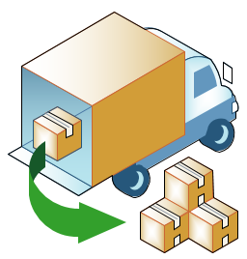



Hệ thống gồm 4 quy trình chính là:
Tập dữ liệu này bao gồm dữ liệu của 768 tình nguyện viên bao gồm những người bị tiểu đường và những người không bị tiểu đường. Tập dữ liệu này bao gồm các thuộc tính như sau:
Nhập kho: Nhà cung cấp sẽ cung cấp trực tuyến vào kho game của hệ thống. Nhân viên sẽ kiểm tra tình trạng trong kho và đồng bộ lên website theo thời gian thực
Số lần mang thai
Nồng độ đường huyết trong 2 giờ
Huyết áp âm trương (mm Hg)
Độ dày nếp gấp da cơ tam đầu (mm)
Isulin huyết thanh trong 2 giờ (mu U/ml)
Chỉ số khối cơ thể(kg/(m)^2)(Khối lượng/chiều cao)
Chức năng phả hệ tiểu đường
Tuổi (năm)
Bán hàng: Khách hàng đặt sản phẩm trên website, Hệ thống sẽ chuyển thông tin đơn hàng cho bộ phận kho
Vận chuyển: Khách hàng sẽ nhận được sản phẩm ở ngay trên mục đã thanh toán của website sau khi đã thanh toán thành công và ở trong gmail của khách hàng
Hậu mãi: Bộ phận chăm sóc khách hàng sẽ giải đáp mọi thắc mắc của khách hàng. Khi sản phẩm có vấn đề như không nhận được hoặc mã đã hết hạn sử dụng thì hệ thống sẽ xử lý lập tức. Nhân viên chăm sóc khách hàng kiểm tra tình trạng trước và sau khi nhập kho

Slide 7
Với mỗi tình nguyện viện, dữ liệu bao gồm tập hợp các chỉ số kể trên và tình trạng bị bệnh tức class 1 hay không bị bệnh tức class 0.
Về bản chất đây là một bài toán phân loại 2 lớp và chúng ta có thể sử dụng các phương pháp phân loại khác như SVM, Random Forest, Naïve Bayes... để phân loại cũng cho kết quả khá tốt.

Slide 8
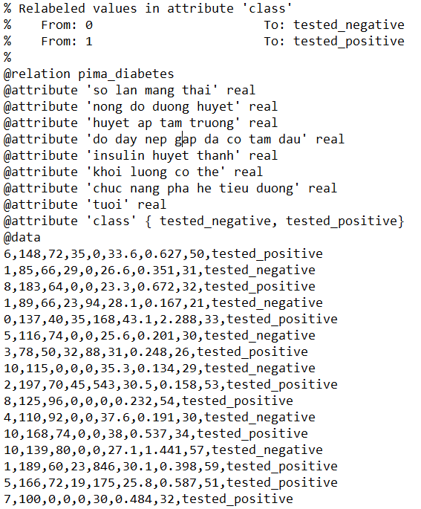

Slide 9
DEMO

Slide 10
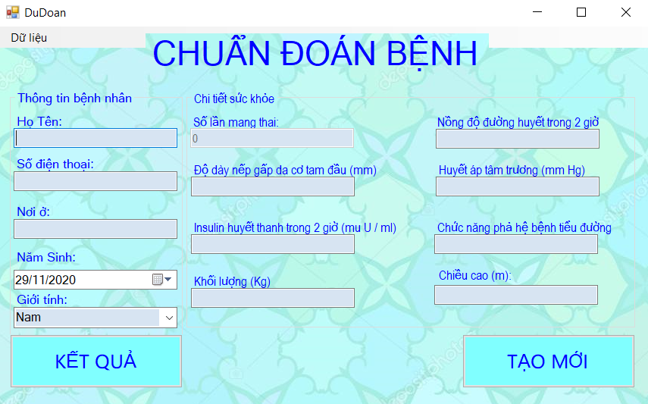

Slide 11
Kết luận

Slide 12
Tỷ lệ chính xác của bài toán là 73.1771 %
Tỷ lệ ko chính xác của bài toán là 26.8229 %
Vấn đề của chúng ta rõ ràng vẫn là thống kê được những mối liện hệ và tìm được những xác suất của nó với vấn đề mà chúng ta quan tâm (ở đây chính là việc có bị tiểu đường hay không). Tuy độ chính xác còn chưa cao do bản chất cuả phương pháp cũng như tập dữ liệu chưa đủ lớn tuy nhiên nó cũng giúp bạn hình dung được cách cài đặt thuật toán KNN

Slide 13
BÀI THUYẾT TRÌNH ĐẾN ĐÂY LÀ KẾT THÚC CẢM ƠN THẦY CÔ VÀ CÁC BẠN ĐÃ THEO DÕI

